Slide 1












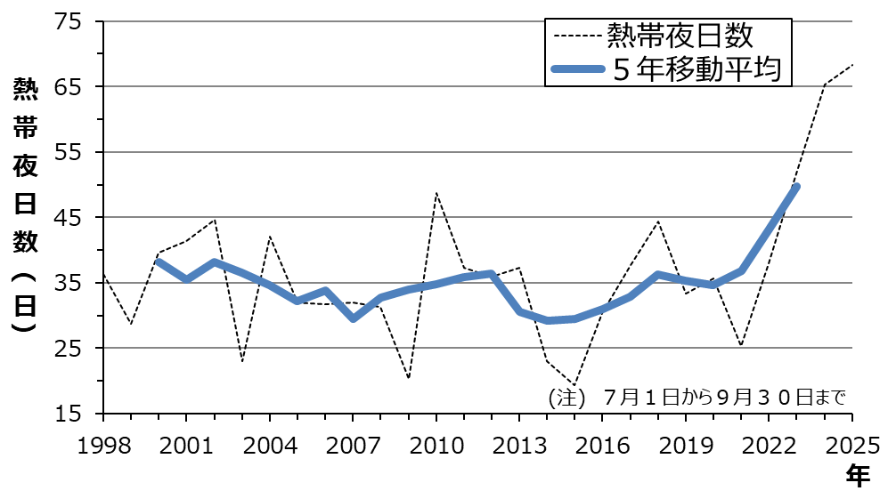
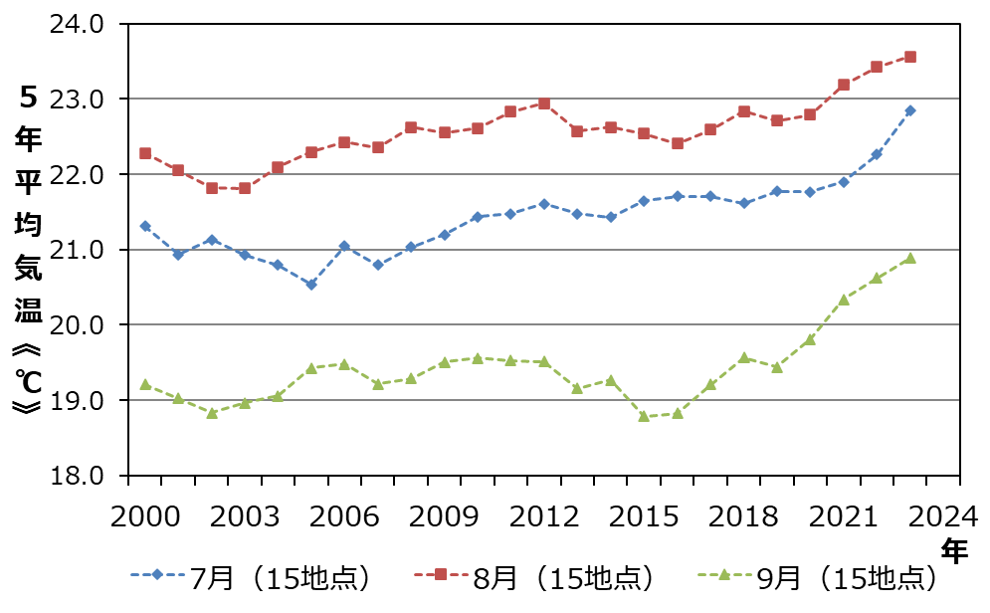
おおさかヒートアイランド対策推進計画の進捗状況について(気候変動対策部会報告案)
資料１－２
目標１：住宅地域における夏の夜間の気温を下げることにより、地球温暖化の影響を除外した熱帯夜日数^{※１}を2000年より３割減らす。
目標２：屋外空間における既存のクールスポットの活用や創出をすることにより、屋外空間における夏の昼間の暑熱環境を改善する。
※１ 地球温暖化の影響を除外した熱帯夜日数：都市化の影響が少ない全国15地点のデータから算出した地球温暖化による影響と考えられる気温上昇分を除いて算出した熱帯夜日数
近年の状況
15地点：網走、寿都、根室、石巻、山形、銚子、伏木、飯田、彦根、境、浜田、宮崎、多度津、名瀬、石垣島
大阪の熱帯夜日数
全国15地点の日最低気温平均
熱帯夜日数の状況（大阪、豊中、枚方の３地点の観測熱帯夜日数の平均）を
図１に示す。
都市化の影響が少ない全国15地点の日最低気温5年平均を図2に示す。
○都市化の影響が少ない地域でも、近年上昇傾向であり、特に2018年以降
上昇傾向である。
○2025年の熱帯夜日数の状況は68日であり、過去最も多い。
○2025年の熱帯夜日数は、2024年から3日増加、 2000年から28日増加している。
○特に9月の日最低気温の上昇が顕著にみてとれる。
図１ 年間熱帯夜日数の推移（気象庁データより大阪府作成）
図２ 全国15地点の日最低気温5年平均の推移
（気象庁データより大阪府作成）

Slide 2
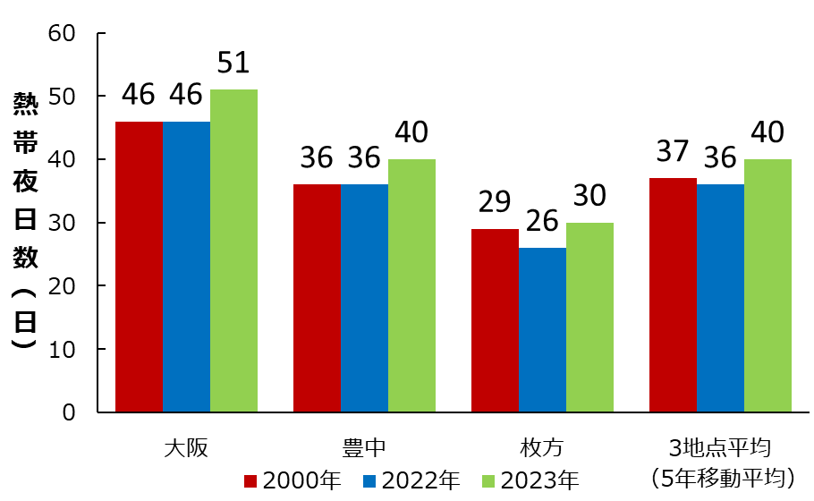
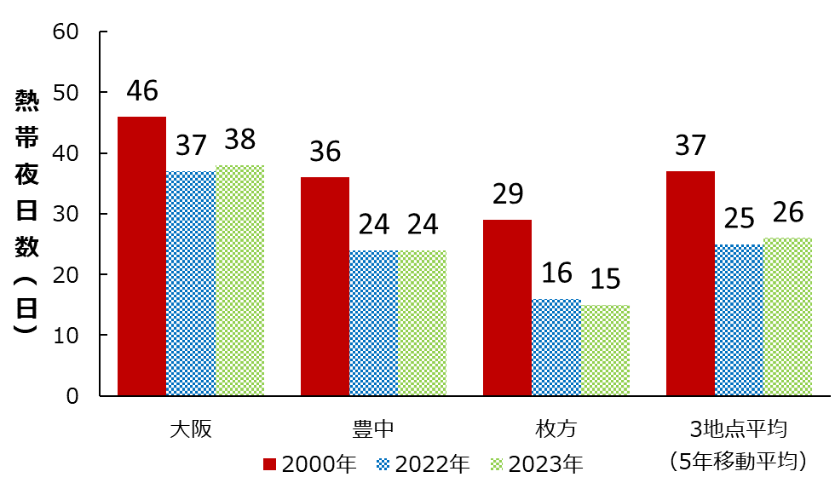
おおさかヒートアイランド対策推進計画の進捗状況について(気候変動対策部会報告案)
目標１の進捗状況
１．計画に基づく熱帯夜日数の状況
本計画の進行管理では、地球温暖化の影響を除外した７～９月における熱帯夜日数^{※２}を用いている。
＜地球温暖化の影響を除外した熱帯夜日数＞
（５年移動平均値の回帰推定値による影響除外（計画進捗評価手法））
※２ 熱帯夜日数は、猛暑や冷夏といった年々の変動の影響を軽減するため、５年間の平均値を用いて評価
＜参考＞
計画進捗評価手法を用いて地球温暖化の影響を除外した熱帯夜日数の比較を
図３に示す。
2000年と2023年の５年移動平均値の差を地球温暖化の影響として除外した
場合の熱帯夜日数（図４）
○2023年（2021～2025年の平均）の熱帯夜日数は40日で、
2000年（1998～2002年の平均）の37 日に対し、3日増であった。
（2022年の除外温度：7月1.53℃、8月1.28℃、9月1.68℃）
○2023年（2021～2025年の平均）の熱帯夜日数は26日で、
2000年（1998～2002年の平均）の37 日に対し、11日減であった。
（2023年の除外温度：7月0.50℃、8月0.70℃、9月0.58℃）
○計画進捗手法では、地球温暖化の影響を、都市化の影響の少ない全国15地点
の５年移動平均値の直線回帰を用いて推定値を算出している。
○都市化の影響の少ない全国15地点においても、近年（特に2018年以降）の
気温上昇は顕著であり、回帰推定値を用いた方法では、地球温暖化の影響を除外
しきれていないことも考えられる。
0.8割増
(3日増)
3.0割減
(11日減)
図３ 地球温暖化の影響を除外した熱帯夜日数の比較
（５年移動平均値の回帰推定値による影響除外（計画進捗評価手法））
（気象庁データより大阪府作成）
図４ ５年移動平均値の差を地球温暖化の影響として除外した場合の
熱帯夜日数の比較（気象庁データより大阪府作成）

Slide 3
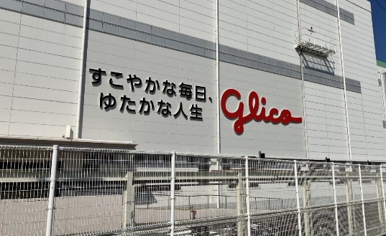
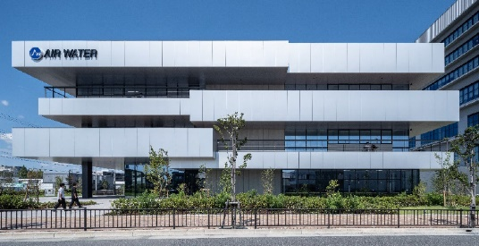
おおさかヒートアイランド対策推進計画の進捗状況について(気候変動対策部会報告案)
２．計画に基づく取組の状況
〇ヒートアイランド対策指標に基づく実施率
項目 |  | 単位 | 2000年 （基準年） | 2022年 | 2023年 | 2025年（目標年） の推計値
人工排熱 | ①省エネ活動 | 実施率（％） | 17.2 | 36.5 | 34.1 | 86.7
建築物および その敷地 | ②高反射塗装・瓦 | 普及率（％） | － | 8.4 | 9.0 | 13.8
 | ③屋上緑化 |  | － | 0.2 | 0.2 | 0.2
 | ④壁面緑化 |  | － | 0.05 | 0.04 | 0.04
 | ⑤太陽光パネル |  | － | 3.6 | 3.9 | 5.4
地表面対策 | ⑥透水性・保水性舗装（道路） | 普及率（％） | － | 2.2 | 2.3 | 3.2
 | ⑦高反射舗装 |  | － | 0.03 | 0.03 | 0.03
 | ⑧緑化（低・高木緑化） | 緑被率（％） | 14 | 14 | 14 | 20
①Qネットアンケート、②高日射反射率塗料の出荷量推移（日本塗料工業会）、③④全国屋上・壁面緑化施工実績調査（国土交通省）、⑤府HP、⑥透水性・保水性舗装施工実績（府内市町村）、⑦遮熱性舗装施工実績（路面温度上昇抑制舗装研究会）⑧府環境白書 の資料より推計
〇計画に基づく庁内の取組
計画で掲げた取組 | 2024（令和6）年度の主な取組
人工排熱の低減 | ○おおさか気候変動対策賞の実施 〔受賞事業者：5事業者（緩和分野4件、適応分野1件）〕・・・・・・・・・・・・・・・・・・・・・・・・・・・・・・・・・・・・【図５】
 | ○おおさか気候変動対策賞特別賞（愛称：“涼”デザイン建築賞）の実施〔特別賞：5点〕・・・・・・・・・・・・・【図６】
 | ○おおさか環境にやさしい建築賞の実施〔大阪府知事賞：1件、部門賞：４件〕
 | ○事業者向け及び市町村職員向けエコドライブ講習会を実施
建物・地表面の 高温化抑制 | ○森林環境税の活用による暑熱環境改善設備の設置 〔実施件数：3件］
 | ○透水性舗装の整備 歩道〔施工実績：（府）5,355㎡〕
都市形態の改善 | ○みどりの風促進区域における緑化推進〔公共緑化：25本〕
 | ○大阪府営公園マスタープランに基づく、多様な自然とふれあい、都市の環境を保全する公園づくりの推進 〔2024年度末における府営公園開設面積1,009.9ha〕
【図５】おおさか気候変動対策賞
（緩和分野）
（優秀賞）グリコマニュファクチャリングジャパン
株式会社 大阪工場
【図６】おおさか気候変動対策賞特別賞
（愛称：“涼”デザイン建築賞）
（特別賞5点の１例）
エア・ウォーター健都

Slide 4
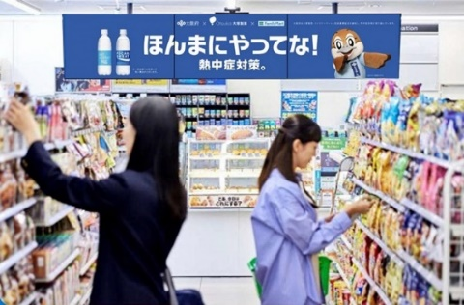
おおさかヒートアイランド対策推進計画の進捗状況について(気候変動対策部会報告案)
目標２の進捗状況
〇計画に基づく庁内の取組
計画で掲げた取組 | 2024（令和6）年度の主な取組
適応策の推進 | ○府政だより7・８月合併号において熱中症予防普及啓発や、大阪府公式X(旧Twitter)、大阪府公式Facebook、大阪府TV、 健活おおさか推進府民会議メールマガジンにおいて注意喚起
 | 〇教育関係者向けに１回、高齢者に関わる方向けに１回の熱中症対策をテーマとしたセミナーを実施 ○「気候変動と防災」をテーマとしたセミナーおよび市町村担当者向けの気候変動適応セミナーを実施
 | ○事業者との連携による各種媒体を通じた熱中症予防普及啓発 〔デジタルサイネージで動画放映約900店舗【図７】、啓発チラシ、啓発ポスター、アプリを通じた注意喚起 等〕
 | ○府ホームページにおいて「環境省公式LINEアカウント」や「暑さ指数及び熱中症警戒アラート等メール配信サービス」の登録促進
 | ○暑さマップの涼しいスポット公開〔日本ヒートアイランド学会が作成した暑さマップ（携帯アプリ）に「都市緑化を活用した猛暑 対策事業」で整備した箇所を掲載〕
 | ○猛暑の際に外出先で暑さをしのげる涼しい空間（クールオアシス）を民間事業者（薬局・コンビニ・スーパー等）に提供いただく 「おおさかクールオアシスプロジェクト」を実施（協力施設・店舗数 2,100軒）
 | 〇クールオアシス及びクーリングシェルターを一つにまとめた「OSAKAひんやりマップ」を公開 （スポット掲載3,097カ所、総アクセス数120万件）
【図７】大阪府×大塚製薬㈱×
ファミリーマート㈱ デジタルサイネージ
気候変動対策部会における点検・評価結果（案）
「おおさかヒートアイランド対策推進計画」の進捗状況及び、今後の推進方針としては、
・計画進捗評価手法による熱帯夜日数（５年移動平均値の回帰推定値による地球温暖化の影響除外）は、基準年の2000年から比べて
０.8割（3日）の増加となっており、目標に達していない。なお、計画進捗評価手法については、ここ数年の日本の夏の急激な気温上
昇の影響で、地球温暖化の影響を十分に除外できていない可能性があると考える。
・昨年度の環境審議会において、近年の気温上昇は顕著であり、ヒートアイランド現象と切り分けることが困難なほど地球温暖化の影響が
拡大していることから、今後は、地球温暖化対策と⼀体的に施策・事業を進めていくことが必要と判断され、今年度で計画期間が終了
する本計画を「地球温暖化対策実行計画（区域施策編）」に統合し、夏の暑熱環境の改善に向けた取組を引き続き推進するとともに、
暑さから身を守る適応策をより一層、推進していく。
ことを確認。

